Slide 1
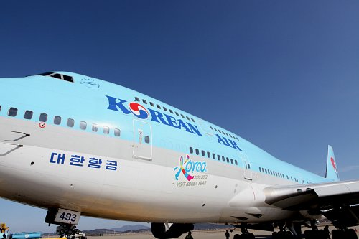
打 工
度 假 韓國語
第七回：找工作( 網路 )

Slide 2
CHATS
사장이나 매니저 직접 만나는 상황直接遇到老闆或經理的情況
요즘 어때? 일 찾았어?
最近怎麼樣？找到工作了嗎？
이력서 많이 뿌렸는데 아직도 마음에 드는 일 못 찾았어요.
投了很多履歷，但還沒有找到喜歡的工作。
인터넷에서 찾아봤어? 내가 좋은 사이트 몇 개 알고 있는데 알려줄까?
在網路上找過了嗎？我知道幾個不錯的網站，要給你嗎？
너무 감사하죠~그 걸 생각을 못 했어요! 근데 그런 사이트 어떻게 사용해야해요?
那就太感謝了，居然沒想到那個(網路)！但是那種網站要怎麼使用呢？
輸入發送的訊息
發送

Slide 3
CHATS
사장이나 매니저 직접 만나는 상황直接遇到老闆或經理的情況
대만거 랑 비슷할걸? 회원 가입하고 원하는 일이나 회사이름 검색하면 돼~누구한테나 사용하기 쉬울텐데~
跟台灣的差不多吧？加入會員之後搜尋想要的工作職稱或是公司名字就可以了，應該對任何人來說都是很容易使用的。
그렇구나~알바말고 회사일자리까지 있어요?
原來如此，除了打工，連公司的工作都有阿？
응,그리고 어떤 회사는 그 회사의 홈페이지 들어가서 지원해야하니까 접수방법을 잘 보고 지원자격,근무내용 그런거도 자세하게 보고 지원해~
嗯，有些公司要到他們的網站去應徵，所以應徵辦法也要好好看清楚。應徵資格、職務內容等等，也要看仔細再去應徵。
輸入發送的訊息
發送

Slide 4
CHATS
매니저 없는 상황經理不在的情況
의신
알겠어요~사이트 주소 카톡으로 보내주세요~
知道了，網址請用Kakaotalk傳給我~
알았어.열심히 일 찾아~
知道，用心找工作阿~
輸入發送的訊息
發送

Slide 5
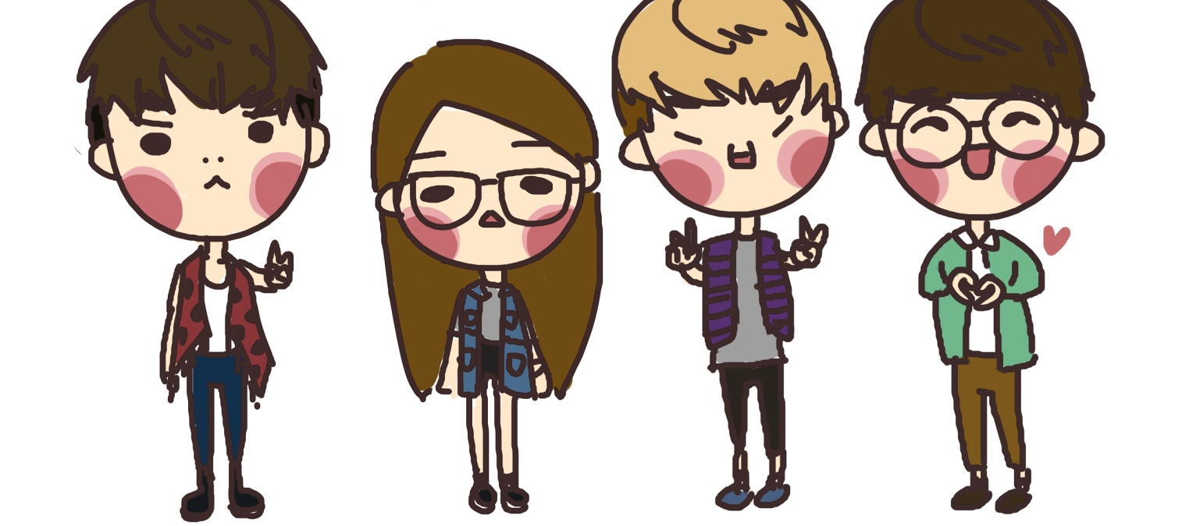
單字
뿌리다 | 이력서 뿌리다 | 알바 | 지원자격 | 근무내용 | 자세하다
撒 | 投履歷 | 打工아르바이트的縮寫 | 應徵資格 | 職務內容 | 仔細

Slide 6
文法
動詞+게 把動詞或形容詞變成副詞的用法，如中文的「地」
자세하게 봐 仔細地看
예쁘게 화장해 漂亮地化妝

Slide 7
文法
動詞+기 用於把動詞變名詞，是為了能夠連接兩個動詞而產生的用法。
사용하기 쉽다 使用起來方便
보기 좋다 看起來好

Slide 8
기的另一個用法在於「列未來要做的事情清單」。
열시에 영화보기 十點看電影
세시에 쇼핑하기 三點逛街
내일 친구랑 만나기 明天跟朋友見面
文法
*通常這種情況不會用영화보다或영화봐來寫*

Slide 9
紅色框框
급여 | 薪資
고용현태 | 雇用型態
계약직 | 合約職
경력 | 經歷
무관 | 無關、不拘
성별 | 性別
연령 | 年齡
학력 | 學歷
기타사항 | 其他事項
초보가능 | 初學者可能
주부가능 | 主婦可能
黃色框框
다이소 중곡점 | 工作名稱( 店名)
모집마감일 | 招募截止日
담당자명 | 擔當者名字(社長名字)
연락처 | 聯絡方式
藍色框框
근무지주소 | 工作地住址
근무기간 | 工作期間
근무요일 | 工作日
주5일 | 一週五天
우대사항 | 優待事項
가능자 | 可長期工作者
복리후생 | 福利
국민연금 | 國民年金
건강보험 | 健康保險
모집직종 | 募集職別

